Slide 1
ABAK İnşaat Web Sitesi
Bursa / Karacabey - İnşaat Firması Tanıtım Sitesi
Hazırlayan: Sevdehan Yılmaz
Öğrenci Numarası:262384057
Danışman Adı : Koray Coşkun

Slide 2
1. Projenin Tanımı
Bu projede ABAK İnşaat firması için bir web sitesi yaptım. Firma Bursa/Karacabey bölgesinde inşaat hizmeti veriyor.
Sitenin amacı: Hali hazırda var olan bir inşaat firmasını tanıtmak, firmanın yapmış olduğu projeleri sergilemek ve sağlıklı ve kolay iletişim sağlamaktır.
Müşterilerin rahatça istedikleri bilgiye ulaşabildikleri ve firmayla yüzyüze görüşmeye gerek kalmadan teklif verebilecekleri , kullanımı ve anlaşılması kolay bir web sitesi tasarlamaktır.

Slide 3
2. Planlama
Öncelikle nasıl bir proje tasarlamak istediğime karar verdim. Düşündükçe fikirlerim değişti. Projenin başından sonuna kadar üç fikir değiştirmiş bulundum. Sonunda inşaat firması yapmakta karar kıldım.
Karar verdikten sonra firmanın ihtiyaçlarını belirledim (sayfalar, proje görselleri, iletişim formu vs.).
Oluşturmak istediğim sitenin renklerini ve bilgilerini tasarladım.
Hangi teknolojileri kullanacağımı seçtim: PHP, HTML, CSS, MySQL.
XAMPP ile bilgisayarımda yerel sunucu kurulumu yaptım .
Tasarımda basit ve anlaşılır bir görünüm hedefledim.

Slide 4
2.Planlama/Süreç Modeli
Projede kullanmak için en uygun süreç modelinin çevik (agile) model olduğunu düşündüm.
Çevik (Agile)Model:
Değişikliklere hızlı uyum sağlamak,
Sürekli geliştirmeye açık olmak ,
Geri bildirim alabilmek,
Hataları erken farketmek ,
Daha hızlı sonuç alabilmek için bu modeli seçtim.
Tabii ki her modelde olduğu gibi bu modelin de dezavantajları var. Süreç modelini seçerken dezavantajlarını da göz önünde bulundurdum. Bunlar da;
Gidişat sürekli değişebildiği için proje süresi ve maliyeti hesaplanamayabiliyor,
Gelişime açık olduğu için bazı belgeler eksik kalabiliyor,
Geri bildirim süreçleri zaman alabiliyor.

Slide 5
2.Planlama/Süreç Modeli
kodlama
test
Geri bildirim
planlama
analiz
tasarım
Şekil 1. Çevik Model Döngüsü
Çevik modelinin en önemli özelliği bu geri bildirim ve sürekli geliştirme döngüsüdür.

Slide 6
2. Zaman Planlaması
1-2 HAFTA 3. HAFTA
Hangi projeyi , nasıl Proje için hangi dilleri
Yapacağıma karar verdim kullanacağımı kesinleştirdim
4-7 HAFTA
Planımı yaptım ve projeye başladım
3-4 HAFTA
Kullanacağım diller için ön çalışma yaptım
7-8 HAFTA
Son dokunuşları yaptım ve raporlara geçtim.
9-10HAFTA
Raporları da bitirip teslim ettim.
Şekil 2. Zaman Planlaması

Slide 7
3. Çözümleme / Analiz
PROBLEMLER:
Firmanın müşterileri ofise gelmeden yapılan çalışmaları göremiyorlardı.
Firma sahibine fikirlerini sunup teklif veremiyorlardı.
Sosyal medya hesaplarına erişemiyorlar ve iletişime geçemiyorlardı.
Firma sahibinin yaptığı çalışmaları paylaşıp müşterilerine gösterebileceği bir platform bulunmuyordu .Bunlar birer ihtiyaçtı.
ÇÖZÜMLER:
Yapmış olduğum web sitesinde firma sahibi yapmış olduğu tüm çalışmaların görsellerini yükleyebiliyor.
Bütün sosyal medya hesaplarının bulunduğu bir iletişim kısmı bulunuyor.
Ayrıca müşterilerin fikirlerini sunup firma sahibinden teklif alabilecekleri bir kısım da bulunuyor.

Slide 8
3. Çözümleme - Dosya Yapısı
Tablo 1. Proje dosya yapısı
Dosya / Klasör | Açıklama
index.php | Ana sayfa
hakkimizda.php | Firma hakkında bilgi
hizmetler.php | Sunulan hizmetler
projeler.php | Tamamlanan projeler
iletisim.php | İletişim formu sayfası
mesaj.php | Form verilerini kaydeden dosya
baglanti.php | Veritabanı bağlantısı
stil.css | Site stilleri
veritabani.sql | Veritabanı oluşturma

Slide 9
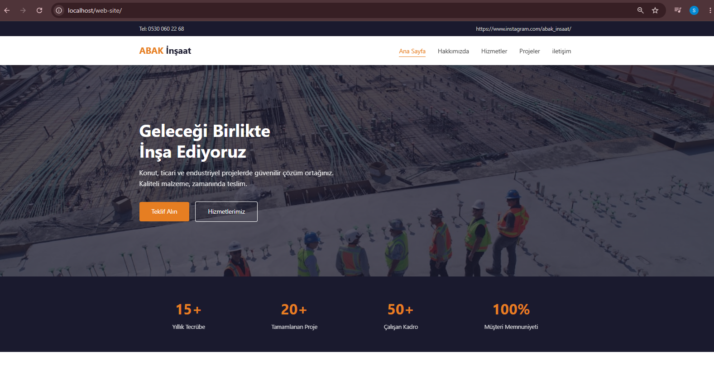
4. Tasarım
Abak İnşaat’ın ofis tasarımında kullandığı renkleri sitede de kullanmak istedim.Bu yüzden renk kodlarını buldum. Beyaz ,turuncu ve mavi tonlarını kullandım.
Her sayfanın üst kısmında aynı logo ve menü bölümü yer alıyor.
Tüm sayfalarda aynı header (başlık) ve footer (alt bilgi) yapısı bulunuyor.
Sitede yer alan tüm görselleri images klasöründe tuttum.
Resim 1. Ana sayfa ekran görüntüsü

Slide 10
5. Gerçekleştirim / Kodlama
Projeyi yaparken dört programlama dili kullandım. Bunlar;
PHP
HTML
CSS
MySQL
Peki bu kodları nerede kullandım;
PHP ile dinamik sayfalar oluşturdum .
baglanti.php dosyasını include ederek DB bağlantısı sağladım.
İletişim formunda ad, telefon, e-posta ve mesaj alanları var.

Slide 11
5. Gerçekleştirim - Kullanılan Teknolojiler
Tablo 2. Kullanılan teknolojiler ve amaçları
Teknoloji | Amaç
PHP | Sunucu tarafı işlemler
HTML | Sayfa yapısını oluşturma
CSS | Görünüm ve düzen
MySQL | Mesaj verilerini saklama
XAMPP | Yerel geliştirme ortamı

Slide 12
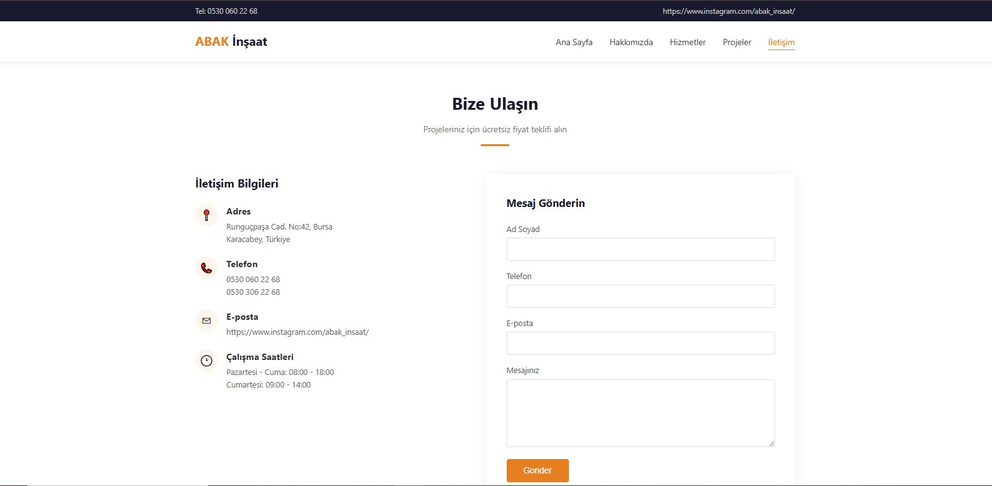
5. Gerçekleştirim - İletişim Formu
iletisim.php sayfasında HTML form bulunmaktadır.
Veritabanı: insaat_db, tablo: mesajlar.
Alanlar: id, ad, telefon, email, mesaj, tarih.
veritabani.sql dosyası ile tablo oluşturulmuştur.
Resim 2. İletişim formu ekran görüntüsü

Slide 13
6. Bakım / Destek
Proje tamamlandıktan sonra oluşabilecek hataların giderilmesi, güvenlik güncellemelerinin yapılması ve kullanıcı ihtiyaçlarına göre yeni özelliklerin eklenmesi bakım ve destek aşamasında gerçekleştirilecektir.
Zamanla gelebilecek yenilikler;
Müşterilerin teklif verirken kendi taslak resimlerini de atabilmeleri sağlanacak.
Firmanın müşterilerin istediği şekilde tamamladığı projeleri paylaşacağı , müşteri memnuniyetleri adı altında yeni bir sayfa oluşturulacak .
Proje eksikleri tamamlandıktan sonra gerçek sunucuya taşıma ve domain bağlama işlemleri yapılacaktır.

Slide 14
7. Sonuç / Değerlendirme
Sonuç olarak projenin amacı gerçekleşti ve kullanıcı ihtiyaçlarını karşıladı.
Bu proje sayesinde ;
HTML ve PHP konularında kendimi eski seviyeme göre geliştirdiğimi düşünüyorum.
CSS konusunu çalışıp öğrenmiş ve basit seviyede bir projede kullanmış oldum.
Yapmış olduğum proje domain alıp sunucuya bağlandıktan sonra kullanıma geçeceği için de ayrıca mutluyum.
Karşılaştığım zorluklar;
Projenin CSS ve HTML kısmını öğrenmekte biraz zorlanmış bulundum.
Nasıl bir proje yapacağıma karar vermekte de oldukça zorlandım.

Slide 15
8. Kaynakça
PHP Group. PHP Manual. https://www.php.net/manual/tr/[1]
W3Schools.HTML,CSS Eğitimi.https://www.w3schools.com/html/[2]
HTML Dersleri. https://www.youtube.com/watch?v=r9_7EQLINzw[3]
ChatGpt https://chatgpt.com/[4]
HTML -Mdn https://developer.mozilla.org/en-US/docs/Web/HTML[5]
CSS-Mdn https://developer.mozilla.org/en-US/docs/Web/CSS[6]
HTML-CSS https://www.youtube.com/watch?v=cNROckskuAo&list=PLjWgN8Op9K4ZmhVvfSk-bLqlry9rp_ZKI[7]
Proje yapım için https://www.youtube.com/watch?v=e8v8ou_k0fs&list=PL3AsBN9JULagBDRoJOBsRwtSGTB4pnGfA&index=3[8]
Udemy https://www.udemy.com/?srsltid=AfmBOoqruJIGiV8uzQshlFpeO9a4xpGgy-UsDu9b19KAV-6r0_I20fuC[9]

Slide 16
Teşekkürler
Ad-SoyadSevdehan Yılmaz
Öğrenci Numarası:262384057
Öğrenci e-posta:262384057@ogr.uludag.edu.tr
Danışman Adı:Koray Coşkun
proje: http://localhost/web-site/

